Slide 1


INNOVA – PATıKA.DEV JAVA SPRING BOOTCAMP
Eğitmen : Bil. Müh. Hamit Mızrak
Hazırlayan: Emre Karaman

Slide 2
Github
https://github.com/karamanemre

Slide 3
Qualifier Anotasyonu Nedir?
Eğer biz beanimize birden fazla değer atama yaparsak yani spring konfigürasyon dosyasında birden fazla bean alanlarına tanımlama yaparsak Spring bu tanımlamalarının hangisinin kullanılacağına ” @Qualifier ” anotasyonu kullanılarak çözülmektedir.

Slide 4
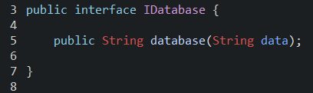
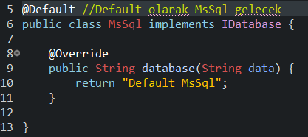
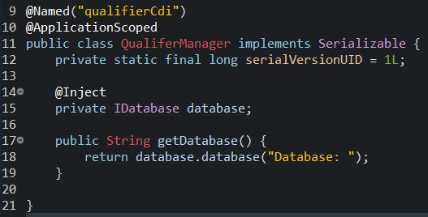
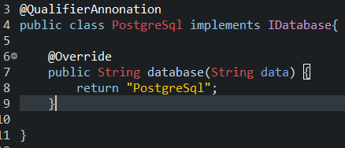
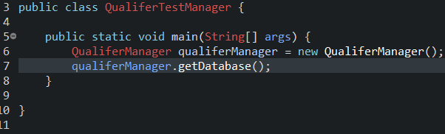
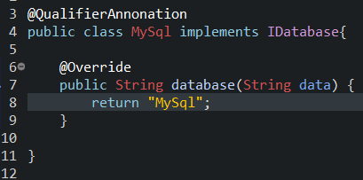
Qualifier Anotasyonu kullanımı

Slide 5
Enumqualifer Nedir?
Enum kullanılarak tip güvenliği sağlanabilir
Qualifiers CDI kütüphaneleri için ortak olarak sunulan mekanizmalardır.

Slide 6
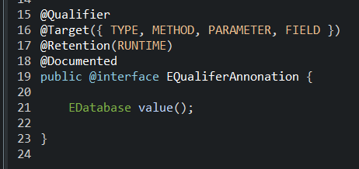
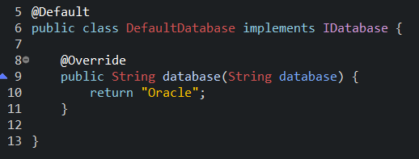
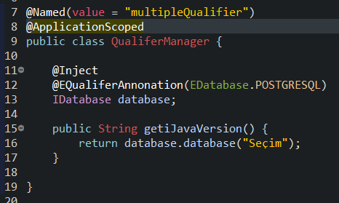
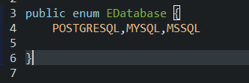
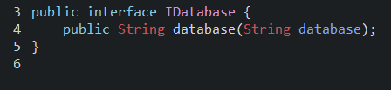
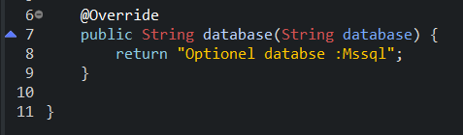
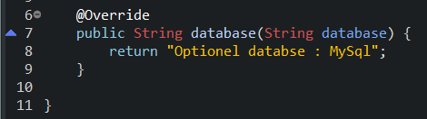
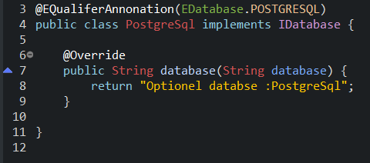
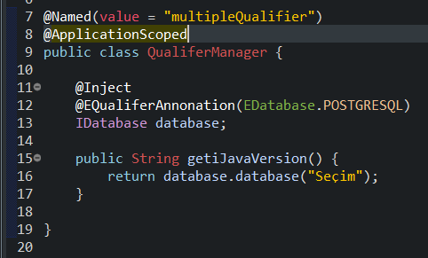
Enumqualifer Nasıl Kullanılır?

Slide 7
İnterceptor Nedir?
Interceptor bir metodun tetiklenmesi ile aynı anda başka metodu otomatik olarak çağırmak ve çalıştırmak istediğimizde bu işi yerine getiren mekanizmadır.

Slide 8
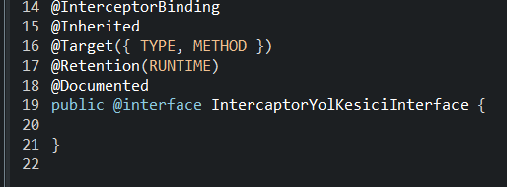
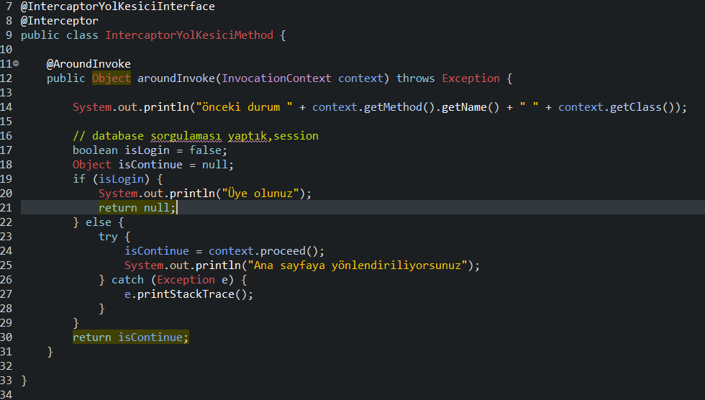
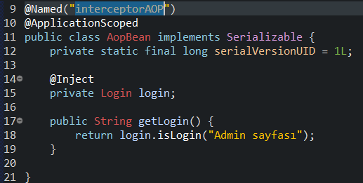
İnterceptor Kullanımı

Slide 9
Alternative Nedir?
CDI, bir enjeksiyon noktasıyla eşleşen birden fazla classı belirsizlik hataları olmadan paketlemenize olanak tanır. Başka bir deyişle, @Alternative ek açıklamasını iki veya daha fazla classı uygulayabilir, ardından dağıtımınıza bağlı olarak CDI kullanmak istediğiniz classı belirtebilirsiniz.

Slide 10
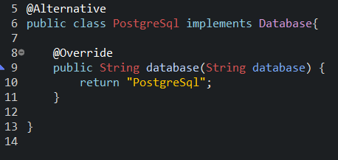
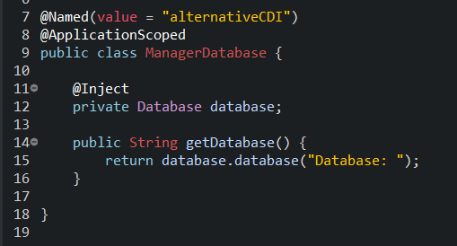
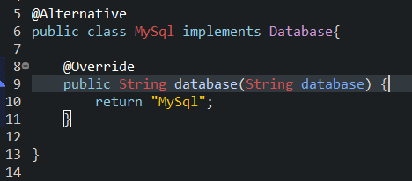

Alternative Kullanımı

